Slide 1


Slide 2


SIIF
Sistema de Información de Inventarios Farmacéuticos

Slide 3

Tabla de Contenido
I Trimestre
I- SIIF
II- Objetivo General
III- Objetivos específicos
IV- Planteamiento del Problema
V- Justificación
VI- Alcance del Proyecto
VII- Misión
VIII- Visión
II Trimestre(Por corregir)
1.Tecnicas de levantamiento de información
2.En el proyecto se evidencian la elaboración del BPMN (Negocio Actual)
3.En el proyecto se evidencian los requerimientos funcionales y no funcionales usando el estándar IEEE830 o historias de Scrum
4.Inventario de los recursos existentes

Slide 4
Tabla de Contenido
III Trimestre
1.Diagrama de clases
2.Prototipos y Mockups
3.MER
4.Diagrama de Distribución
IV Trimestre
1.Control de Versiones
2.Diagrama de Gantt
3.Informes Gantt
4.Base de Datos

Slide 5
Sistema de Información de Inventarios Farmacéuticos
Sistema de información local diseñado para la farmacia Única del Norte E.U. , realizado para facilitar el proceso de inventario mediante el seguimiento oportuno a los productos y retroalimentación de información a cada uno en cada proceso.

Slide 6
Objetivo General
Desarrollar un sistema de información para la farmacia Única del norte E.U., que permita optimizar el proceso de inventario, mediante el seguimiento oportuno a los productos y retroalimentación de información a cada uno de cada proceso.

Slide 7
Objetivos Específicos
-Optimizar el manejo de ingreso de productos
-Garantizar el manejo, ahorro en tiempo y dinero en los procesos del stock
-Proporcionar información que sirva de apoyo al proceso de toma de decisiones
-Automatizar los procesos operativos

Slide 8
Planteamiento del Problema
Este sistema de información (SIIF), se realiza con el objetivo de solucionar problemas que se tienen con el control del inventario, ya que en esta empresa se registra todo el proceso que recibe el stock desde que ingresa hasta que sale del establecimiento, a través de un libro .
El fin que se busca con el sistema es mejorar el tiempo de estos procesos, hacer más segura la información de los productos y tener un mejor control del total de productos para su correcto manejo.

Slide 9
Justificación
Este Sistema de información se realiza con el propósito de trasmitir el diseño de la arquitectura de alto nivel a los procesos de inventario de la Droguería única del norte E.U para el registro, almacenamiento y procesamiento de la información.
Para así llevar la trazabilidad, optimización de los procesos para ordenar y contabilizar los productos.

Slide 10
Alcance Del Proyecto
S.I.I.F (Sistema De Información de Inventarios Farmacéuticos)
Permitirá la gestión de los procesos de inventario de la empresa Droguería Única Del Norte E.U., dando un control al Jefe Administrativo sobre el seguimiento del proceso de cada medicamento, desde su ingreso hasta la salida de cada producto, brindando información clara sobre la disponibilidad de cada medicamento del establecimiento.
El sistema:
No intervendrá en los procesos económicos de la empresa
No manejara sistemas de geo localización
No manejara ninguna otra acción que no se haya contemplado en los requerimientos Funcionales y No Funcionales.

Slide 11
Misión
Ofrecer a las empresas farmacéuticas optimizar los procesos del inventario y seguimiento en tiempo real que permita llevar la contabilidad y trazabilidad de cada producto dentro del inventario.

Slide 12
Vision
Ser un software funcional y adaptable a los cambios para el 2020 .

Slide 13

Levantamiento de Información
De acuerdo al proceso de negocio de la Droguería Única del Norte y teniendo en cuenta los métodos de recolección de información y a través de una investigación sobre los procesos que realiza la empresa, optamos por aplicar un proceso interactivo tipo entrevista, la cual consistió en preguntas tipo abiertas en donde se recolecto la gran parte de la información.
A parte de esto por falta de tiempo se pudo obtener una documentación en donde se especifica mas a detalle los procesos manejados , con lo cual se realizo un análisis de documentación y se completo la información.

Slide 14
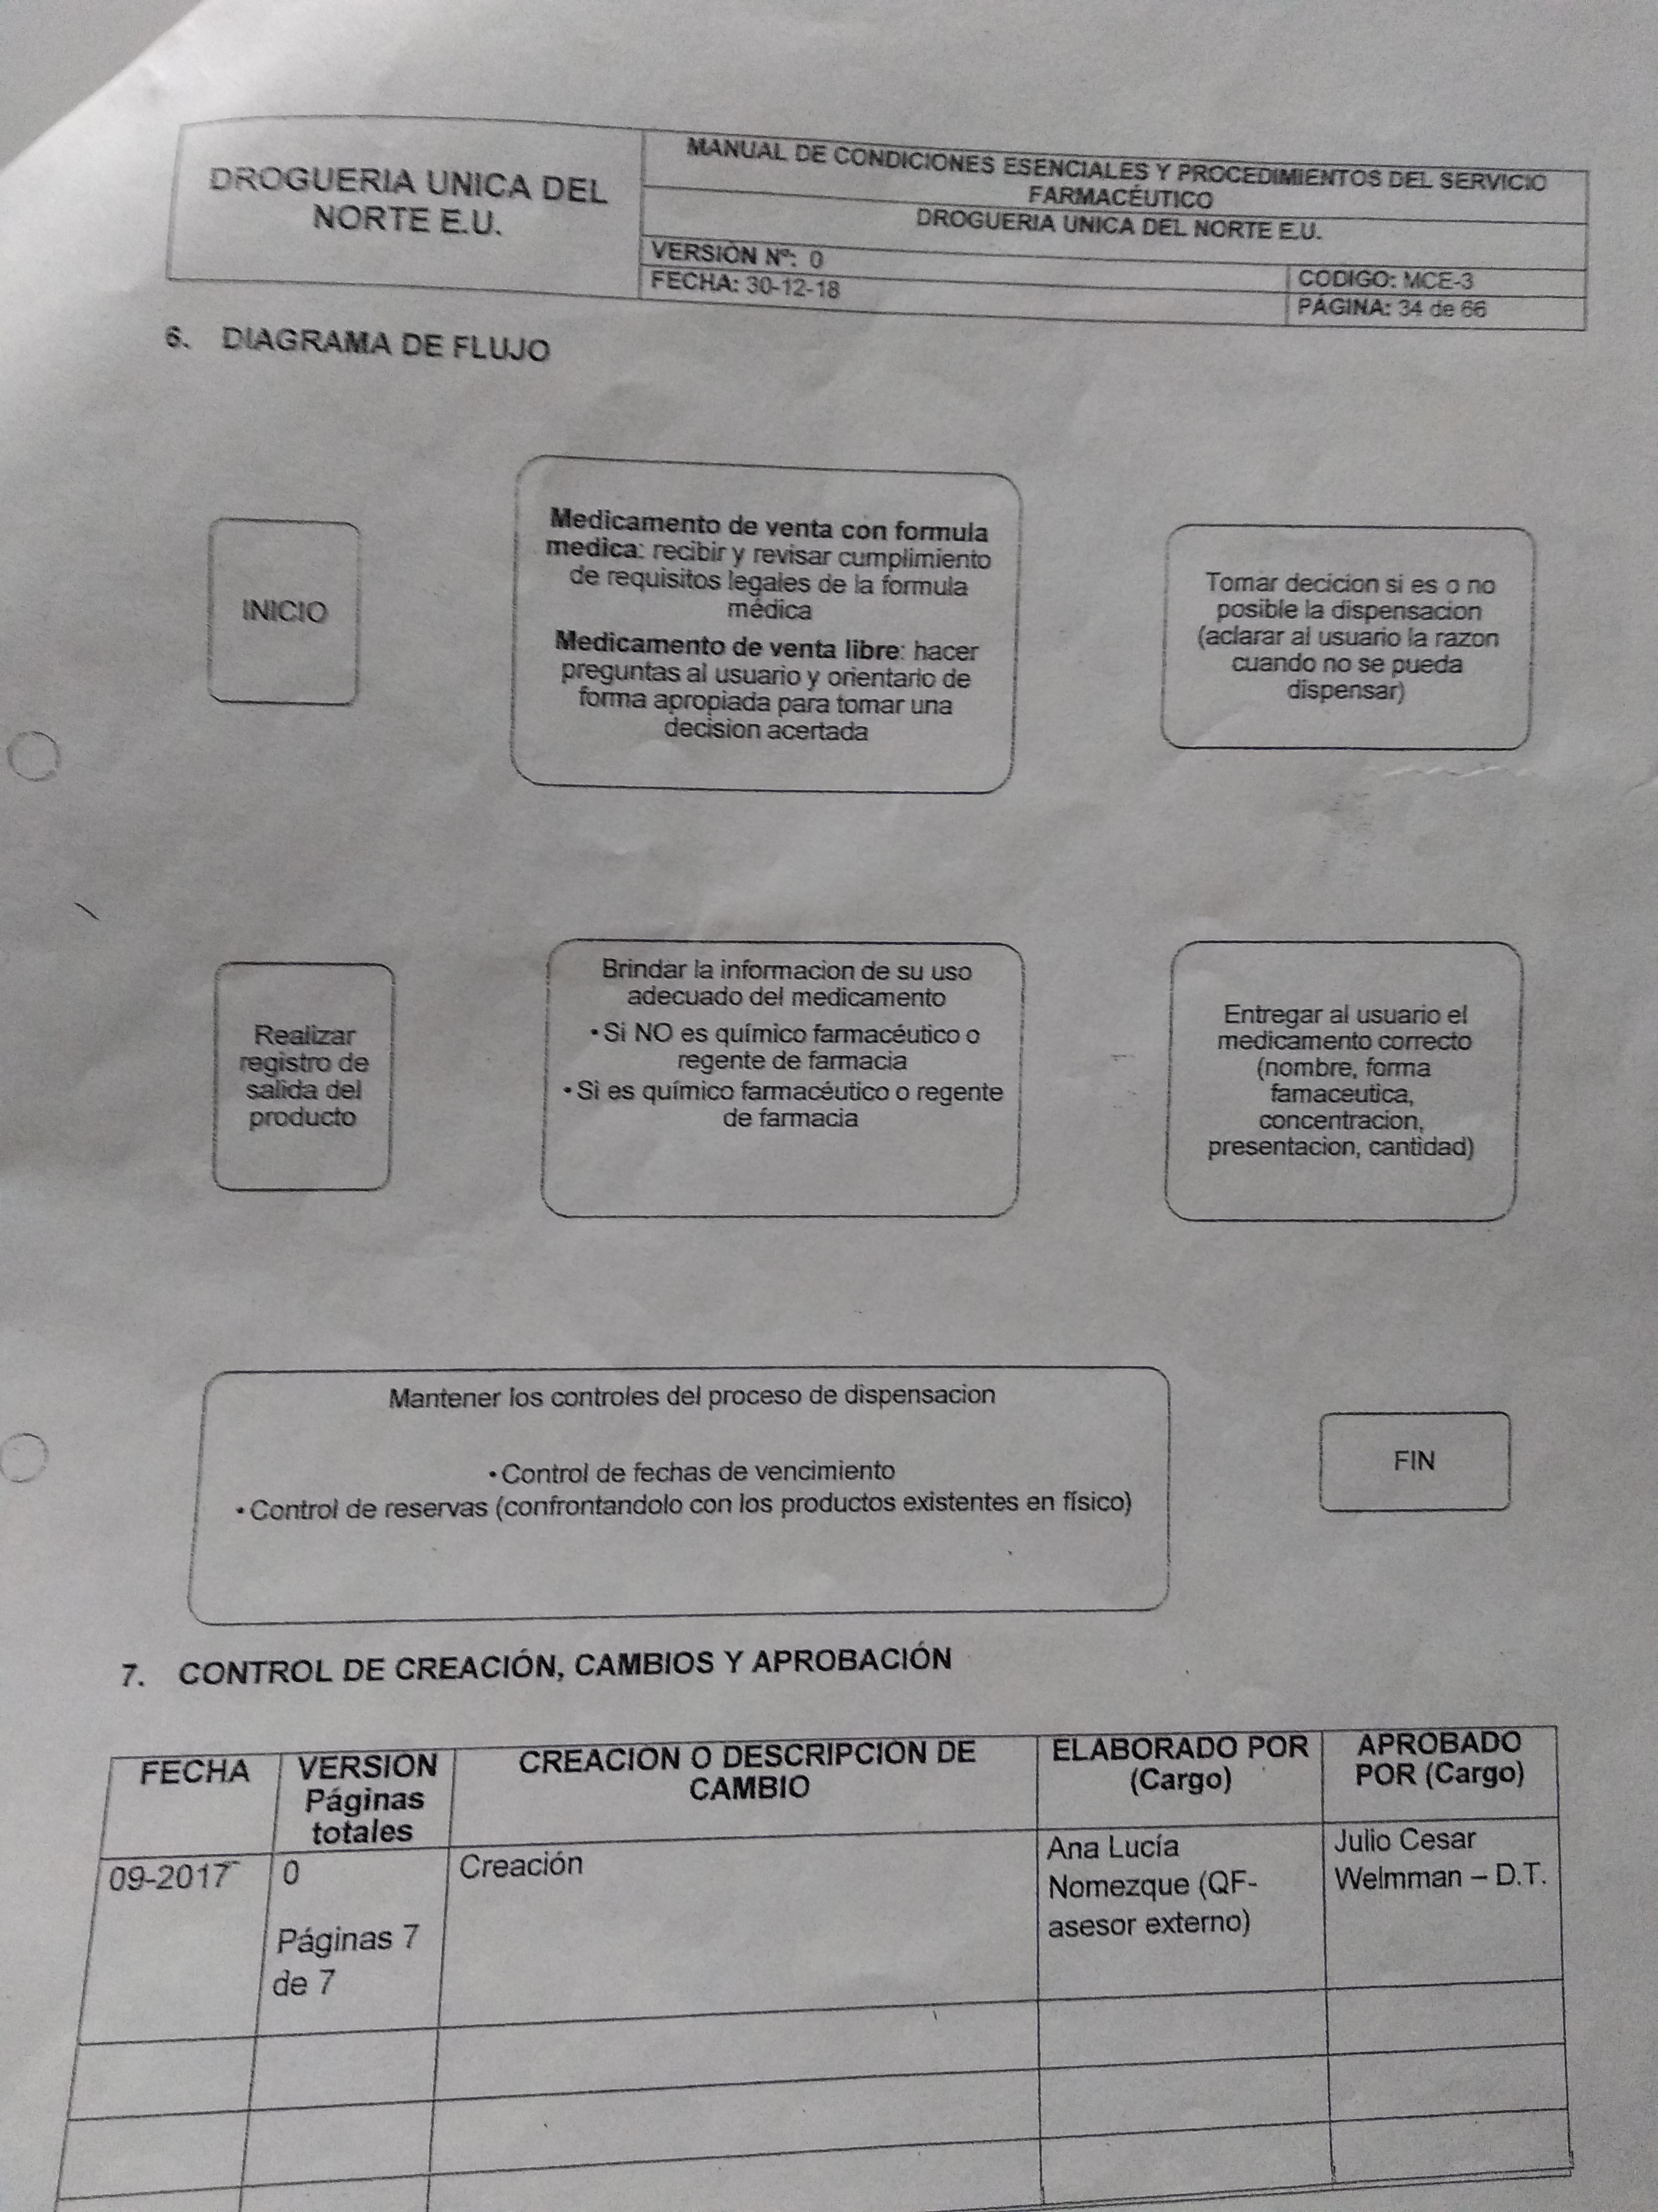
1.Tecnicas de levantamiento de información
Entrevista:
¿Cómo esta organizada la empresa?
¿Qué procesos maneja la empresa y como los describiría?
¿Qué misión tiene su empresa?
¿Cuál es el personal usado en la empresa que implementa el proceso?
¿Qué tipo de sistema de información se utiliza actualmente?
Entrevista
Análisis de Documentación

Slide 15
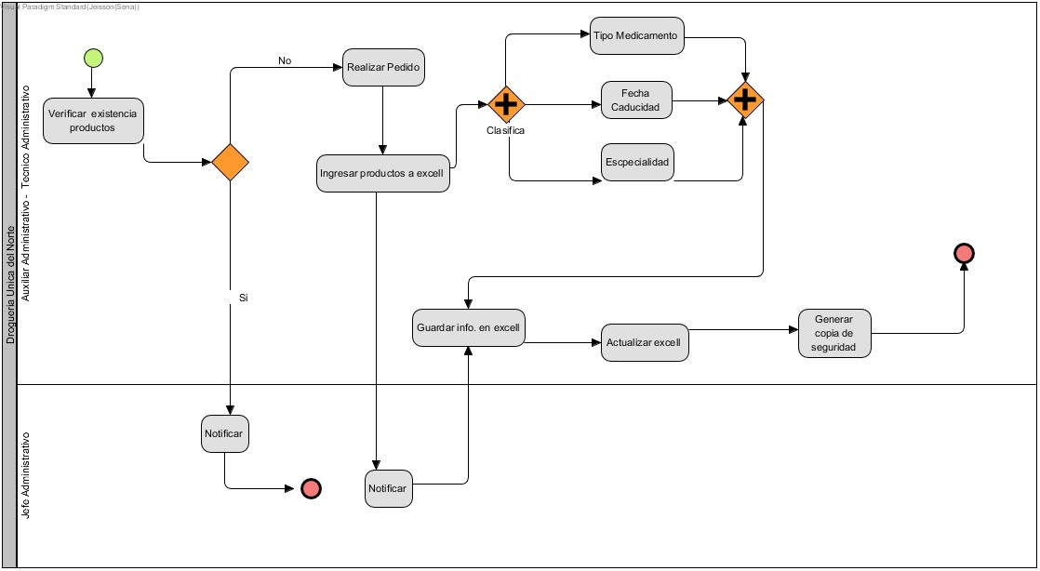
2.En el proyecto se evidencian la elaboracion del BPMN (Negocio Actual)
BPMN

Slide 16
3.Requerimientos funcionales y no funcionales usando el estándar
IEEE830
Requisitos Funcionales
Requisitos No Funcionales
Identificación del requerimiento: | RF16
Nombre del Requerimiento: | El sistema deberá permitir al administrador modificar usuarios
Características: | Acción responsable por Jefe Administrativo
Descripción del requerimiento: | El sistema permitirá la administración de los usuarios al Jefe Administrativo para un correcto uso del sistema
Prioridad: Medio
Identificación del requerimiento: | RNF10
Nombre del Requerimiento: | El sistema de información deberá estar en capacidad de permitir en el futuro el desarrollo de nuevas actualizaciones
Características: | Acción responsable por el Sistema
Descripción del requerimiento: | El sistema permitirá una actualización para mejorar su optimización y estructura
Requerimiento no funcional: | RNF01 RNF06
Tipo: Capacidad de ser mantenido

Slide 17
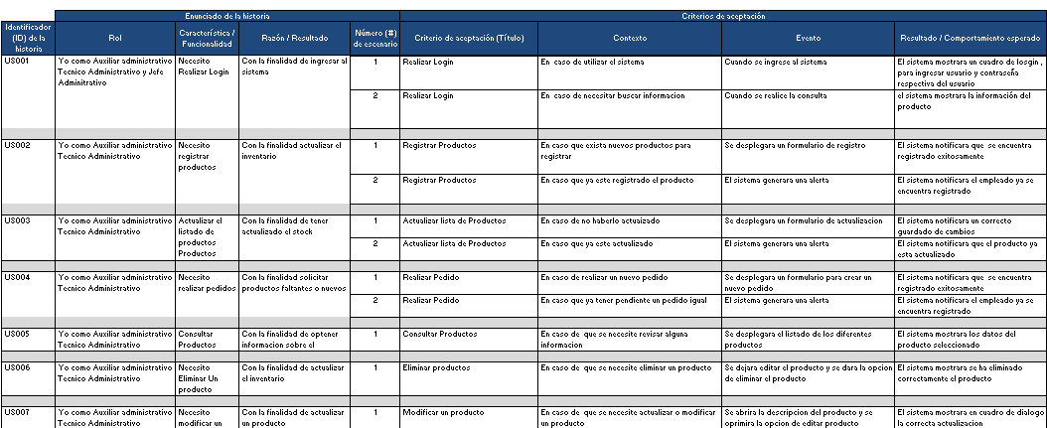
3.Historias de Usuario
Historias de Usuario

Slide 18
Inventario de los recursos IT existentes
Procesador de icore I5
Memoria RAM de 4GB
Espacio disponible en el disco duro de 500GB
Sistema operativo Windows 7 (32 bits)

Slide 19
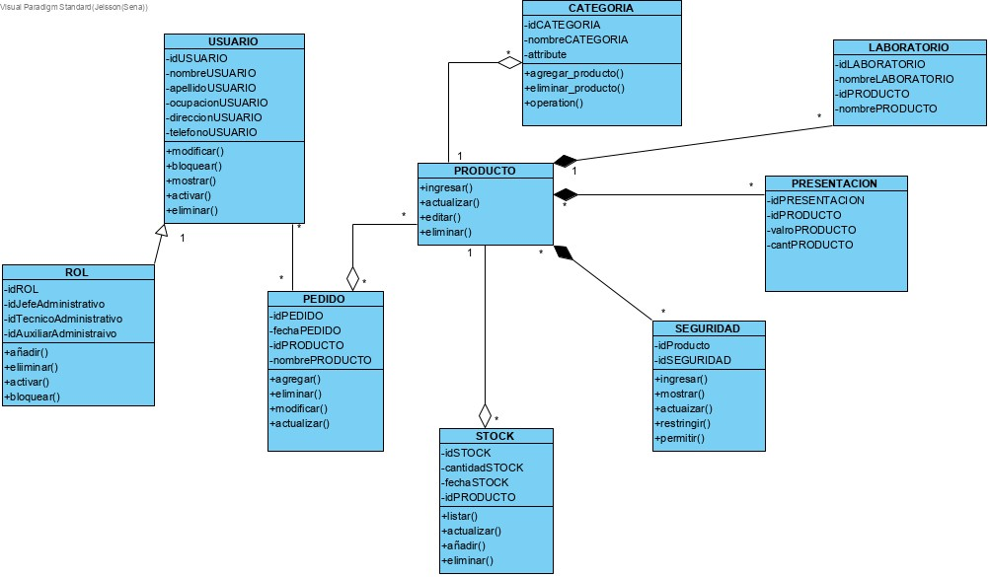
Diagrama de Clases
Diagrama de Clases

Slide 20
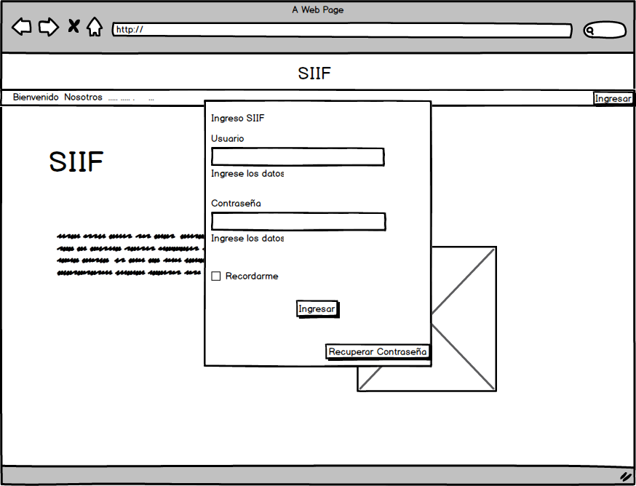
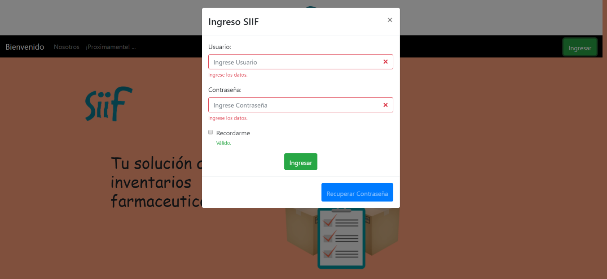
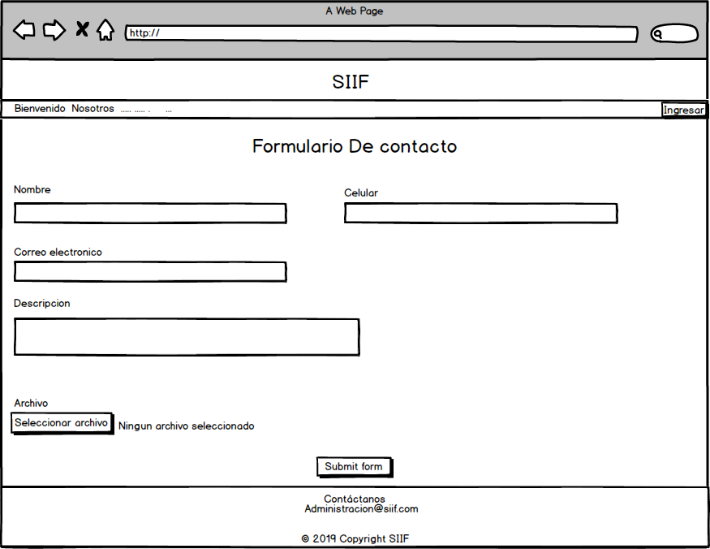
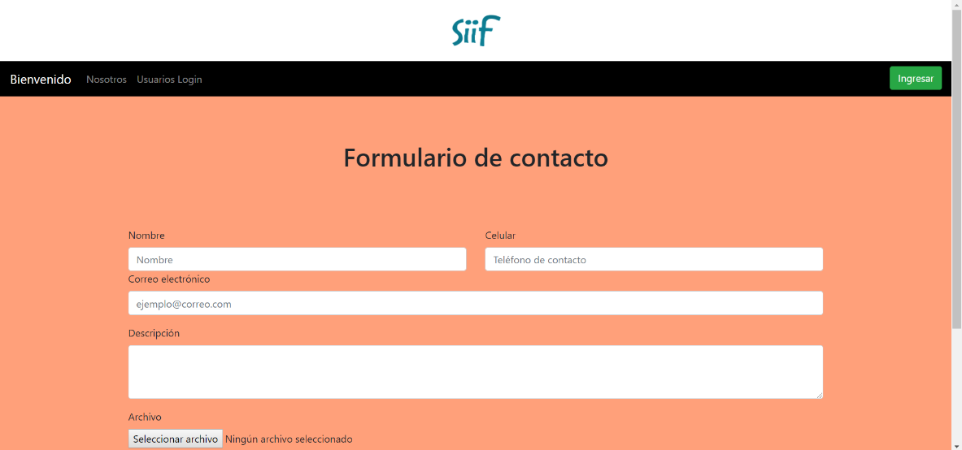
Prototipos
Ingreso Usuarios
Ingreso Usuarios
Formulario de Contacto
Formulario de Contacto
Mockups y Prototipos

Slide 21
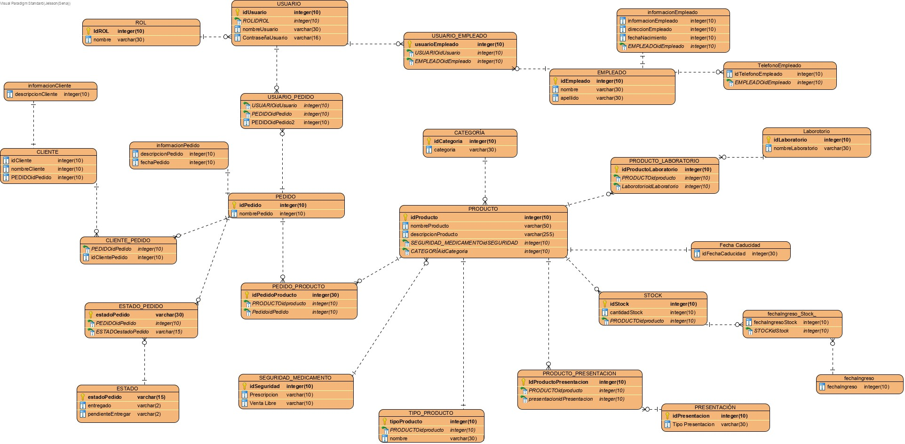
Modelo Relacional
MER

Slide 22
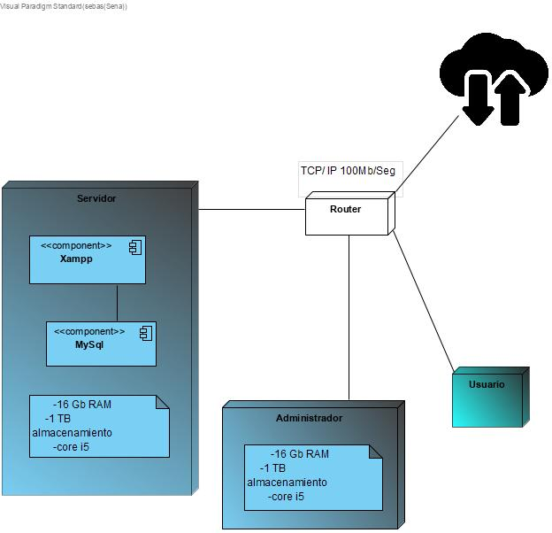
Diagrama de Distribución
Diagrama de Distribución

Slide 23
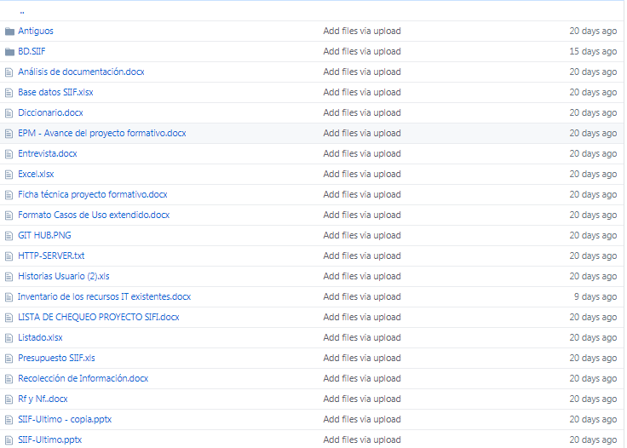
Control de Versiones- Git Hub
Control de Versiones

Slide 24
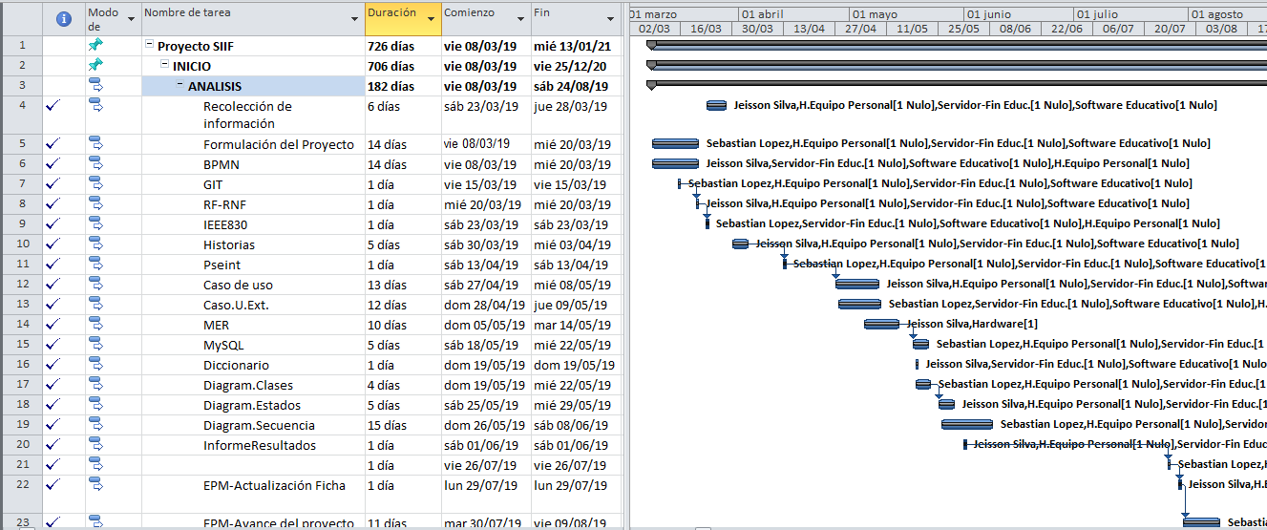
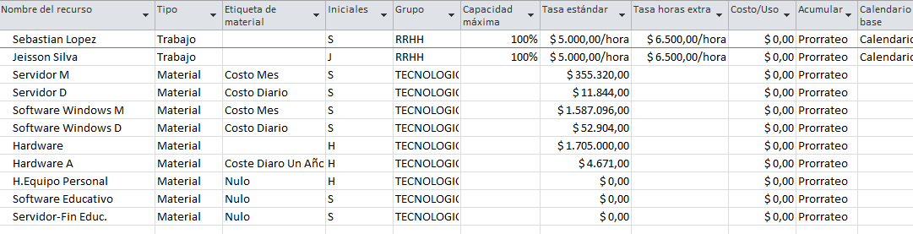
Diagrama de Gantt
Diagrama de Gantt
Gantt Excel

Slide 25
Diagrama de Gantt
Diagrama de Gantt
Gantt Excel

Slide 26
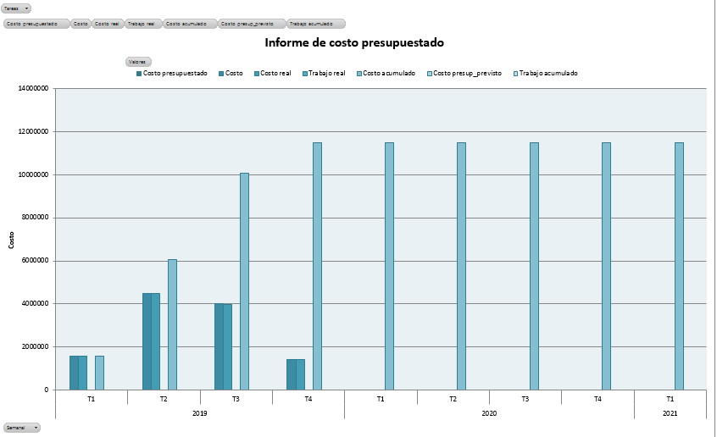
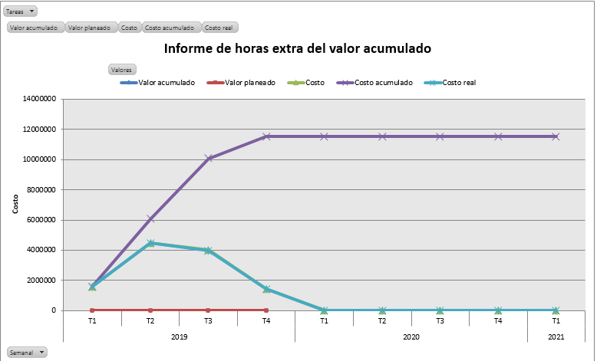
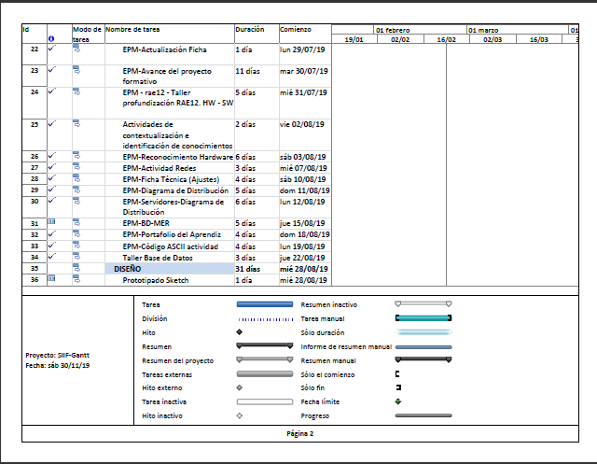
Informes de Gantt
Inf.Recursos Humanos
Informes

Slide 27
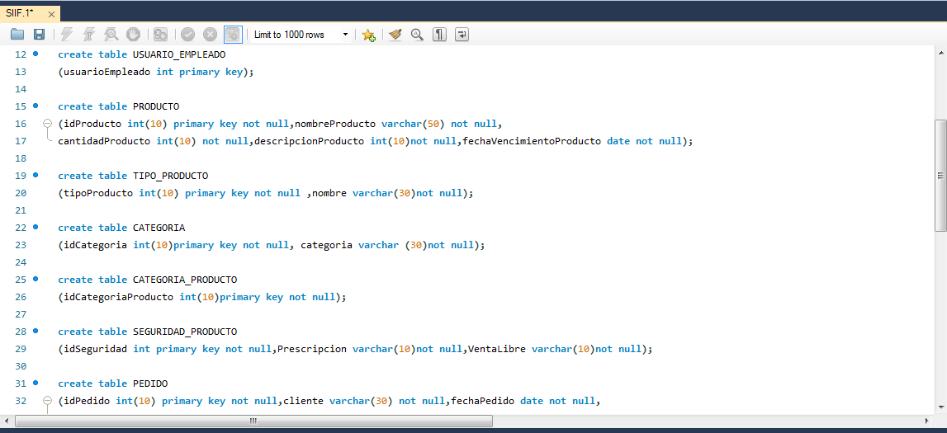
Base de Datos
B.D

Slide 28


